Slide 1
ΗΛΕΚΤΡΟΜΑΓΝΗΤΙΚΗ ΕΠΑΓΩΓΗ
Γ λυκείου θετικού προσανατολισμού

Slide 2
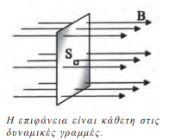
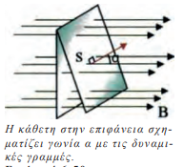
α) Μαγνητική ροή
Έστω το ομογενές μαγνητικό πεδίο του σχήματος έντασης Β
Μέσα σ’ αυτό και κάθετα στις δυναμικές γραμμές θεωρούμε μια επιφάνεια που έχει εμβαδόν S.
Το γινόμενο της έντασης Β του μαγνητικού πεδίου επί το εμβαδόν S της επιφάνειας ορίζεται σαν ένα νέο φυσικό μέγεθος που ονομάζουμε ροή και συμβολίζεται με Φ Φ = BS
Η μονάδα της μαγνητικής ροής στο σύστημα S.I. ονομάζεται Weber
1Wb = 1Tm
Αν η επιφάνεια S τοποθετηθεί πλάγια στις δυναμικές γραμμές του μαγνητικού πεδίου τότε η μαγνητική ροή δίνεται από τη σχέση: Φ = ΒSσυνα όπου α είναι η γωνία που σχηματίζει η κάθετη στην επιφάνεια με την ένταση του μαγνητικού πεδίου.
Η μαγνητική ροή εκφράζει τον ολικό αριθμό των δυναμικών γραμμών που περνάνε από μία επιφάνεια S.

Slide 3
Διερεύνηση
Όταν α = 0ο έχουμε συν0ο = 1 και Φmax= BS. Αυτό συμβαίνει όταν η επιφάνεια είναι κάθετη στις δυναμικές γραμμές.
Όταν α = 90ο έχουμε συν90ο = 0 και Φmin=0. Αυτό θα συμβεί όταν ο αγωγός είναι παράλληλος στις δυναμικές, οπότε καμία δυναμική γραμμή δεν διέρχεται από την επιφάνεια.
Αν μέσα σε κάποιο μαγνητικό πεδίο βάλουμε μια κλειστή επιφάνεια η ολική ροή που θα περνά μέσα από αυτή θα είναι μηδέν. Αυτό είναι φανερό επειδή όσες δυναμικές γραμμές μπαίνουν στην επιφάνεια τόσες βγαίνουν από αυτή.
Πρέπει να αναφέρουμε επίσης ότι η μαγνητική ροή είναι μονόμετρο μέγεθος.

Slide 4
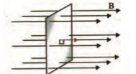
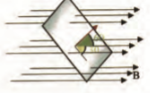
Παράδειγμα
Ένα τετράγωνο πλευράς α = 10cm βρίσκεται μέσα σε ομογενές μαγνητικό πεδίο έντασης Β = 0,2Τ. Να υπολογιστεί η ροή που περνά από το πλαίσιο όταν α) είναι κάθετο στις δυναμικές γραμμές, β) σχηματίζει γωνία φ = 30° με τις δυναμικές γραμμές, γ) είναι παράλληλο στις δυναμικές γραμμές.
Λύση
α) Όταν το πλαίσιο είναι κάθετο στις δυναμικές γραμμές τότε Φ = ΒSσυνα, όπου α είναι η γωνία που σχηματίζουν οι δυναμικές γραμμές με την κάθετη επιφάνεια.
β) Η κάθετη στην επιφάνεια με τις δυναμικές γραμμές σχηματίζει γωνία 60ο, άρα η ροή που περνά μέσα από την επιφάνεια θα είναι:
γ) Όταν το πλαίσιο βρεθεί παράλληλα με τις δυναμικές γραμμές, τότε η κάθετη στο πλαίσιο σχηματίζει γωνία 90° με τις δυναμικές γραμμές, άρα η ροή που θα περνά από την επιφάνεια θα είναι:

Slide 5
ΗΛΕΚΤΡΟΜΑΓΝΗΤΙΚΗ ΕΠΑΓΩΓΗ Γνωρίζουμε ότι, το ηλεκτρικό ρεύμα δημιουργεί μαγνητικό πεδίο.
Τώρα θα παρατηρήσουμε τη δημιουργία ρεύματος από το μαγνητικό πεδίο. Ακριβέστερα θα παρατηρήσουμε τη δημιουργία ηλεκτρεγερτικής δύναμης (ΗΕΔ) από το μαγνητικό πεδίο.
Το φαινόμενο αυτό ανακαλύφθηκε από τον Άγγλο Faraday και τον Αμερικανό Henry, έντεκα χρόνια αργότερα από τα πειράματα του Oersted και ονομάζεται ηλεκτρομαγνητική επαγωγή ή απλά επαγωγή

Slide 6
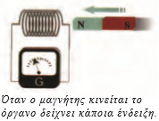
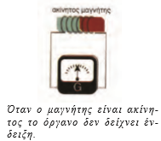
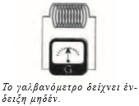
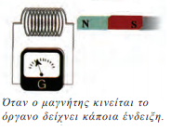
Ηλεκτρεγερτική δύναμη από επαγωγή
Όταν ο μαγνήτης πλησιάζει το πηνίο, ο δείκτης του γαλβανόμετρου αποκλίνει, άρα στα άκρα του εμφανίστηκε διαφορά δυναμικού.
Η απόκλιση παύει να υπάρχει όταν ο μαγνήτης ακινητοποιείται.
Αν αντιστρέψουμε τους πόλους του μαγνήτη και επαναλάβουμε το πείραμα, ο δείκτης του γαλβανόμετρου θα έχει και πάλι απόκλιση, αντίθετη από την αρχική.
Αυτό δείχνει ότι στα άκρα του πηνίου παρουσιάστηκε πάλι μια διαφορά δυναμικού, με αντίθετη όμως πολικότητα από την προηγούμενη.
Το ίδιο θα παρατηρήσουμε αν αντί να πλησιάσουμε απομακρύνουμε το μαγνήτη από το πηνίο.
Γαλβανόμετρο συνδεδεμένο με πηνίο δείχνει ένδειξη μηδέν.
Δείχνει επίσης ένδειξη μηδέν, αν κοντά του βρίσκεται ακίνητος μαγνήτης. Καμία επομένως διαφορά δυναμικού δεν υπάρχει στα άκρα του πηνίου.

Slide 7
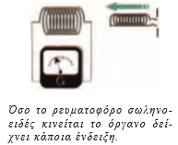
Επαναλαμβάνουμε το ίδιο πείραμα με τη διαφοροποίηση όμως ότι αντί για μαγνήτη πλησιάζουμε προς το πηνίο ένα σωληνοειδές, που διαρρέεται από ρεύμα σταθερής έντασης.
Θα παρατηρήσουμε τα ίδια ακριβώς αποτελέσματα που παρατηρήσαμε όταν χρησιμοποιήσαμε το μαγνήτη.
Κι αυτό γιατί το σωληνοειδές που διαρρέεται από ρεύμα δημιουργεί στο χώρο γύρω του μαγνητικό πεδίο, επομένως συμπεριφέρεται ως μαγνήτης.

Slide 8
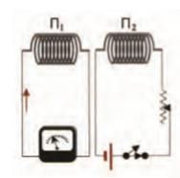
Αν τώρα το σωληνοειδές το ακινητοποιήσουμε μέσα στο πηνίο ή πολύ κοντά σ’ αυτό και μεταβάλουμε την ένταση του ρεύματος που το διαρρέει, θα δούμε ότι αναπτύσσεται στις άκρες του πηνίου διαφορά δυναμικού (τάση από επαγωγή) όσο χρόνο εμείς μεταβάλλουμε την ένταση του ρεύματος. Η τιμή της είναι τόσο μεγαλύτερη, όσο γρηγορότερα μεταβάλλουμε την ένταση του ρεύματος στο σωληνοειδές.
Όταν σταματήσουμε να μεταβάλλουμε την ένταση, ο δείκτης του γαλβανομέτρου δεν εμφανίζει καμία απόκλιση.
Επειδή η κίνηση είναι σχετική, τα ίδια ακριβώς αποτελέσματα θα παρατηρήσουμε αν αντί να μετακινούμε το μαγνήτη ή το σωληνοειδές, μετακινούμε το πηνίο.
Σε κάθε περίπτωση η μεταβολή της έντασης του ρεύματος του σωληνοειδούς, προκαλεί μεταβολή στην ένταση του μαγνητικού πεδίου που αυτό παράγει στο χώρο γύρω από αυτό.

Slide 9
Εξήγηση του φαινομένου της επαγωγής
Είδαμε ότι το φαινόμενο της επαγωγής είναι άμεσα συνδεδεμένο με την κίνηση του μαγνήτη.
Η κίνηση αυτή προκαλεί μεταβολή του αριθμού των δυναμικών γραμμών που περνούν από κάθε σπείρα του πηνίου, επομένως μεταβολή της μαγνητικής ροής που διέρχεται μέσα από τις σπείρες του πηνίου.
Το ίδιο συμβαίνει και όταν πλησιάζουμε ή απομακρύνουμε το σωληνοειδές, το οποίο, όπως ξέρουμε, συμπεριφέρεται σαν ένας μαγνήτης
Όμως, όπως είδαμε, το φαινόμενο της επαγωγής παρατηρείται ακόμα και αν ακινητοποιήσουμε το σωληνοειδές και μεταβάλουμε την ένταση του ρεύματος. Η μεταβολή, όμως, της έντασης του ρεύματος του σωληνοειδούς προκαλεί μεταβολή της έντασης μαγνητικού του πεδίου και άρα μεταβολή της μαγνητικής ροής που διέρχεται μέσα από αυτό και κατά συνέπεια και μέσα από το πηνίο.

Slide 10
Συμπεραίνουμε λοιπόν ότι:
Η μεταβολή με οποιονδήποτε τρόπο της μαγνητικής ροής που περνά από τις σπείρες ενός πηνίου προκαλεί ανάπτυξη ηλεκτρεγερτικής δύναμης στο πηνίο που διαρκεί όσο χρόνο διαρκεί η μεταβολή της μαγνητικής ροής.
Το φαινόμενο αυτό ονομάζουμε επαγωγή.

Slide 11
Παρατηρούμε επίσης ότι:
Αν την ΗΕΔ προκαλεί κίνηση μαγνήτη ως προς πηνίο, όσο πιο γρήγορα μετακινούμε το μαγνήτη κοντά ή μέσα στο πηνίο, τόσο πιο μεγάλη απόκλιση εμφανίζεται στο δείκτη του γαλβανόμετρου.
Το ίδιο θα συμβεί αν χρησιμοποιήσουμε έναν πιο ισχυρό μαγνήτη κινώντας τον με την ίδια με πριν ταχύτητα.
Αν την ΗΕΔ προκαλεί σωληνοειδές πλησίον του πηνίου, όσο πιο γρήγορα μεταβάλλουμε την ένταση του ρεύματος του σωληνοειδούς, τόσο μεγαλύτερη γίνεται η τιμή της ΗΕΔ στο πηνίο.

Slide 12
Τέλος, με ένα απλό πείραμα βλέπουμε ότι η επαγωγική τάση γίνεται μεγαλύτερη, όσο μεγαλώνει ο αριθμός των σπειρών του πηνίου, εφόσον ο ίδιος μαγνήτης πλησιάζει το πηνίο με την ίδια ταχύτητα
Μεγαλύτερη ΗΕΔ αναπτύσσεται στο πηνίο με τις περισσότερες σπείρες.

Slide 13
Νόμος επαγωγής (Faraday)
Συνοψίζοντας τώρα τα συμπεράσματα από τα παραπάνω πειράματα παίρνουμε τον ακόλουθο νόμο της επαγωγής
Η ηλεκτρεγερτική δύναμη από επαγωγή που δημιουργείται σε ένα πηνίο είναι ανάλογη με το ρυθμό μεταβολής της μαγνητικής ροής ΔΦ/Δt και ανάλογη με τον αριθμό Ν των σπειρών του πηνίου
Μονάδα στο SI:
Ορισμός της μονάδας 1Wb: 1Wb είναι η μαγνητική ροή η οποία όταν περνά από μια σπείρα και ελαττώνεται ομοιόμορφα ως την τιμή μηδέν μέσα σε 1s, αναπτύσσει ΗΕΔ επαγωγής ίση με 1V. 1Wb = 1V · s

Slide 14
Δώσαμε το νόμο της επαγωγής με τη βοήθεια ενός πηνίου, είναι φανερό, όμως, ότι ισχύει για οποιοδήποτε κύκλωμα. Τότε ο τύπος θα γίνεται:
Επειδή συνήθως μας ενδιαφέρει το μέτρο της επαγωγικής τάσης το αρνητικό πρόσημο μπορούμε να το παραλείπουμε.

Slide 15
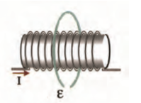
Παράδειγμα
Ένα σωληνοειδές έχει 100σπείρες/m, κάθε σπείρα έχει εμβαδόν S = 0,2m2 και διαρρέεται από ρεύμα έντασης Ι = 10Α. Στο κέντρο του σωληνοειδούς και κάθετα προς τον άξονά του βρίσκεται ένας κυκλικός αγωγός που περιβάλλει το σωληνοειδές. Αν διπλασιαστεί η ένταση του ρεύματος που διαρρέει το σωληνοειδές σε χρόνο Δt = 0,01s να υπολογιστεί η επαγωγική τάση που θα αναπτυχθεί στον κυκλικό αγωγό.

Slide 16
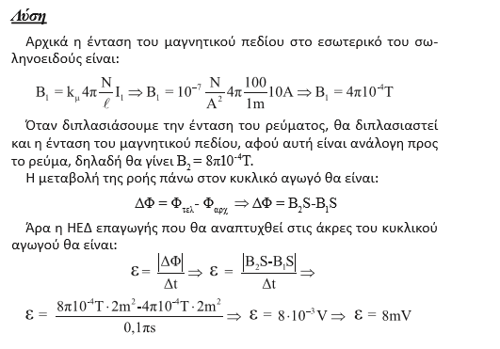

Slide 17
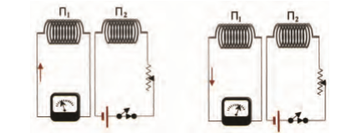
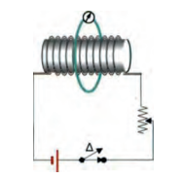
Επαγωγικό ρεύμα
Η δημιουργία επαγωγικής τάσης είναι αποτέλεσμα της μεταβολής της ροής και συμβαίνει είτε το κύκλωμα είναι ανοιχτό είτε κλειστό.
Αν το κύκλωμα είναι κλειστό τότε η επαγωγική τάση θα προκαλέσει ηλεκτρικό ρεύμα στο κύκλωμα (επαγωγικό ρεύμα)
Παρατηρούμε ότι η φορά του επαγωγικού ρεύματος αν ο μαγνήτης πλησιάζει στο κύκλωμα είναι αντίθετη με τη φορά του ρεύματος αν ο μαγνήτης απομακρύνεται από το κύκλωμα.
Ο μαγνήτης πλησιάζει ο μαγνήτης απομακρύνεται
Η φορά του επαγωγικού ρεύματος όταν το ρεύμα στο σωληνοειδές αυξάνεται είναι αντίθετη με αυτήν όταν το ρεύμα του σωληνοειδούς μειώνεται.
Η φορά του ρεύματος αλλάζει αν ανοίγουμε ή κλείνουμε το διακόπτη.
Αύξηση της έντασης στο Π2 Μείωση της έντασης στο Π2

Slide 18
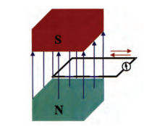
Κάθετα σε έναν ισχυρό ηλεκτρομαγνήτη τοποθετούμε ένα συρμάτινο πλαίσιο. Μετακινώντας το πλαίσιο προς τα δεξιά ή προς τα αριστερά, βλέπουμε με τη βοήθεια γαλβανόμετρου ρεύμα η φορά του οποίου αλλάζει ανάλογα με την κίνηση του πλαισίου και μηδενίζεται, όταν το πλαίσιο ακινητοποιείται ή είναι ολόκληρο μέσα στο πεδίο.
Η φορά του ρεύματος αλλάζει αλλάζοντας τη φορά κίνησης του πλαισίου.

Slide 19
Κανόνας του Lenz
Καθορίζει τη φορά του επαγωγικού ρεύματος
Κάνοντας το παρακάτω πείραμα με τη βοήθεια του γαλβανόμετρου βλέπουμε ότι, όταν ο μαγνήτης πλησιάζει το πηνίο με το βόρειο ή το νότιο πόλο, τότε το δεξιό άκρο του πηνίου γίνεται αντίστοιχα βόρειος ή νότιος πόλος, ώστε να αντιστέκεται στο πλησίασμα του μαγνήτη, ενώ όταν απομακρύνεται το άκρο του πηνίου γίνεται αντίστοιχα νότιος ή βόρειος πόλος, ώστε να αντιστέκεται στην απομάκρυνση του μαγνήτη.
Το δεξιό άκρο του πηνίου γίνεται βόρειος πόλος.
Το δεξιό άκρο του πηνίου γίνεται νότιος πόλος.
Το δεξιό άκρο του πηνίου γίνεται νότιος πόλος.
Το δεξιό άκρο του πηνίου γίνεται βόρειος πόλος
Η φορά του ρεύματος στο πηνίο είναι τέτοια ώστε το μαγνητικό του πεδίο να είναι τέτοιας πολικότητας που να εμποδίζει το πλησίασμα ή την απομάκρυνση (άπωση ή έλξη) του μαγνήτη.

Slide 20
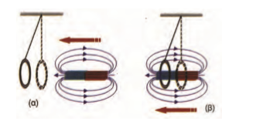
Κρεμάμε με μονωτικό νήμα ένα μεταλλικό δακτύλιο, τον αφήνουμε να ηρεμήσει σε κατακόρυφη θέση
α) Όταν ο μαγνήτης πλησιάζει ο δακτύλιος απομακρύνεται. β) Όταν ο μαγνήτης απομακρύνεται ο δακτύλιος πλησιάζει.
Κανόνας του Lenz:
Το επαγωγικό ρεύμα έχει τέτοια φορά ώστε το μαγνητικό του πεδίο να αντιτίθεται στο αίτιο που το προκάλεσε.

Slide 21
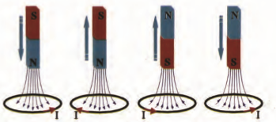
Ο κανόνας του Lenz είναι συνέπεια της αρχής διατήρησης της ενέργειας.
Είδαμε ότι όταν στη δεξιά άκρη του πηνίου πλησιάζει ο βόρειος πόλος του μαγνήτη τότε το άκρο αυτό συμπεριφέρεται ως βόρειος πόλος.
Αν υποθέσουμε ότι η δεξιά άκρη του πηνίου συμπεριφέρεται ως νότιος πόλος, τότε ο μαγνήτης θα έλκεται από το πηνίο. Αυτό θα έχει ως αποτέλεσμα την επιτάχυνση του μαγνήτη (χωρίς να ασκείται εξωτερική δύναμη) με παράλληλη αύξηση της κινητικής του ενέργειας και αφετέρου μεταφορά ενέργειας από το μαγνητικό πεδίο του μαγνήτη στο πηνίο λόγω δημιουργίας ΗΕΔ σ’ αυτό.
Από την παραπάνω υπόθεση συμπεραίνουμε ότι η αύξηση της κινητικής ενέργειας του μαγνήτη αντιτίθεται στην αρχή διατήρησης της ενέργειας, γιατί τότε θα είχαμε παραγωγή ενέργειας από το μηδέν.
Γι’ αυτό, στο δεξιό μέρος του πηνίου δημιουργείται βόρειος μαγνητικός πόλος, ώστε για να πλησιάσει ο μαγνήτης πρέπει να ασκήσουμε σ’ αυτόν μια εξωτερική δύναμη το έργο της οποίας εκφράζει την ενέργεια που μεταφέρεται από αυτόν που ασκεί τη δύναμη στο πηνίο.
Φαίνονται οι φορές των επαγωγικών ρευμάτων καθώς ο μαγνήτης κινείται κατά μήκος του άξονα του κυκλικού αγωγού

Slide 22
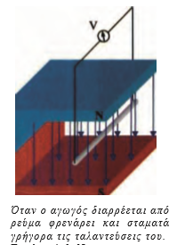
Επιβεβαίωση του κανόνα του Lenz
Κρεμάμε έναν ευθύγραμμο αιωρούμενο αγωγό μεταξύ των πόλων ενός ηλεκτρομαγνήτη κάθετα στις δυναμικές γραμμές.
Όταν ο ηλεκτρομαγνήτης δε διαρρέεται από ρεύμα, δηλαδή όταν δεν υπάρχει μαγνητικό πεδίο, βλέπουμε ότι, εκτρέποντας τον ευθύγραμμο αγωγό, αυτός κινείται ελεύθερα και σταματά μετά από αρκετές αιωρήσεις λόγω τριβών.
Αν όμως ο ηλεκτρομαγνήτης διαρρέεται από ρεύμα, δηλαδή υπάρχει μαγνητικό πεδίο, τότε ο αγωγός δεν κινείται ελεύθερα αλλά «φρενάρει» μέσα στο μαγνητικό πεδίο και σταματά γρήγορα. Αυτό συμβαίνει, επειδή στις άκρες του κινούμενου αγωγού μέσα στο μαγνητικό πεδίο αναπτύσσεται, όπως βλέπουμε, με τη βοήθεια του βολτόμετρου ηλεκτρεγερτική δύναμη η οποία δημιουργεί στον αγωγό ένα ρεύμα τέτοιας φοράς ώστε η δύναμη Laplace που ασκείται σ’ αυτόν να εμποδίζει συνεχώς την κίνηση. Επιβεβαιώνουμε λοιπόν τον κανόνα του Lenz ότι δηλαδή το επαγωγικό ρεύμα έχει τέτοια φορά ώστε να αντιτίθεται στην αιτία που το προκαλεί.

Slide 23
Υπολογισμός επαγωγικού ρεύματος
Νόμος Neumann
Το ηλεκτρικό φορτίο που μετατοπίζεται από μια διατομή του αγωγού είναι:
Αλλά
Από την τελευταία εξίσωση συμπεραίνουμε ότι: Το ηλεκτρικό φορτίο που μετατοπίζεται σε ορισμένη μεταβολή μαγνητικής ροής είναι ανεξάρτητο από το χρόνο που διαρκεί η μεταβολή αυτή (Νόμος Neumann).

Slide 24
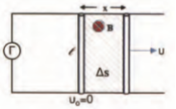
Παράδειγμα
Μια μεταλλική ράβδος έχει αντίσταση R1= 8Ω. Η ράβδος έχει μήκος = 0,5m και μπορεί να κινείται χωρίς τριβές εφαπτόμενη πάνω σε δύο οριζόντιες μεταλλικές ράγες, οι άκρες των οποίων συνδέονται με γαλβανόμετρο εσωτερικής αντίστασης R2= 2Ω. Η ράβδος αρχίζει να κινείται με σταθερή επιτάχυνση α = 4m/s2 με την επίδραση εξωτερικής δύναμης. Αν το όλο σύστημα βρίσκεται μέσα σε κατακόρυφο μαγνητικό πεδίο έντασης, να υπολογιστεί το ηλεκτρικό φορτίο που θα περάσει από το γαλβανόμετρο σε χρόνο t = 10s.

Slide 25
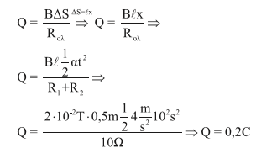
Λύση
Το ηλεκτρικό φορτίο που θα περάσει από το γαλβανόμετρο θα ισούται με:
Αλλά
Άρα:
To ηλεκτρικό φορτίο που θα περάσει από το γαλβανόμετρο θα είναι ίσο με 0,2C.

